Slide 1
4
6
5
meet
2
0
מתמטי
1
למורים ולמורות שלום, במצגת שלפניכם מספר פעילויות המתאימות למפגש קצר בנושא מיון משולשים ניתן להיעזר בה במפגשים סינכרוניים (וגם למשימות קצרות בשיעורים בכיתה).
הפעילויות מתאימות לתלמידי כיתה ג'
הרחבה של הנושא ופעילויות נוספות תוכלו למצוא ביחידות הוראה מתוקשבות במרחב הפדגוגי.
3
מיון משולשים
כיתה ג'
8
7
9

Slide 2

בחרו את הקלף שיש בו סרטוט יוצא דופן והסבירו.
לבדיקה, לחצו על הקלף.
קלף ד' יוצא דופן כי מסורטט בו משולש ישר־זווית. בכל האחרים מסורטטים משולשים חדי־זוויות.
ד
ג
ב
א
מתוך יחידת הוראה מתוקשבת לכיתה ג-זוויות

Slide 3
בחרו את הקלף שיש בו סרטוט יוצא דופן והסבירו.
לבדיקה, לחצו על הקלף.
קלף א' יוצא דופן כי מסורטט בו משולש קהה־זווית. בכל האחרים מסורטטים משולשים יישרי־זווית.
ד
ג
ב
א
מתוך יחידת הוראה מתוקשבת לכיתה ג-זוויות

Slide 4
לפניכם משולשים שונים. תנו לכל משולש שם על פי זוויות ועל פי צלעות.
לבדיקה, לחצו על כל משולש.
משולש ישר־זווית
שונה צלעות
משולש חד־זוויות
שונה צלעות
משולש קהה־זווית
שווה שוקיים
משולש ישר־זווית
שווה שוקיים
משולש חד־זוויות
שווה צלעות
מתוך יחידת הוראה מתוקשבת לכיתה ג-זוויות

Slide 5
התאימו שם לכל משולש על פי זוויותיו ועל פי צלעותיו. לבדיקה, לחצו על כל עיגול צבעוני.
משולש ישר־זווית, שונה צלעות
משולש חד־זוויות, שווה צלעות
משולש קהה־זווית, שווה שוקיים
משולש חד־זוויות, שווה שוקיים
מתוך יחידת הוראה מתוקשבת לכיתה ג-זוויות

Slide 6
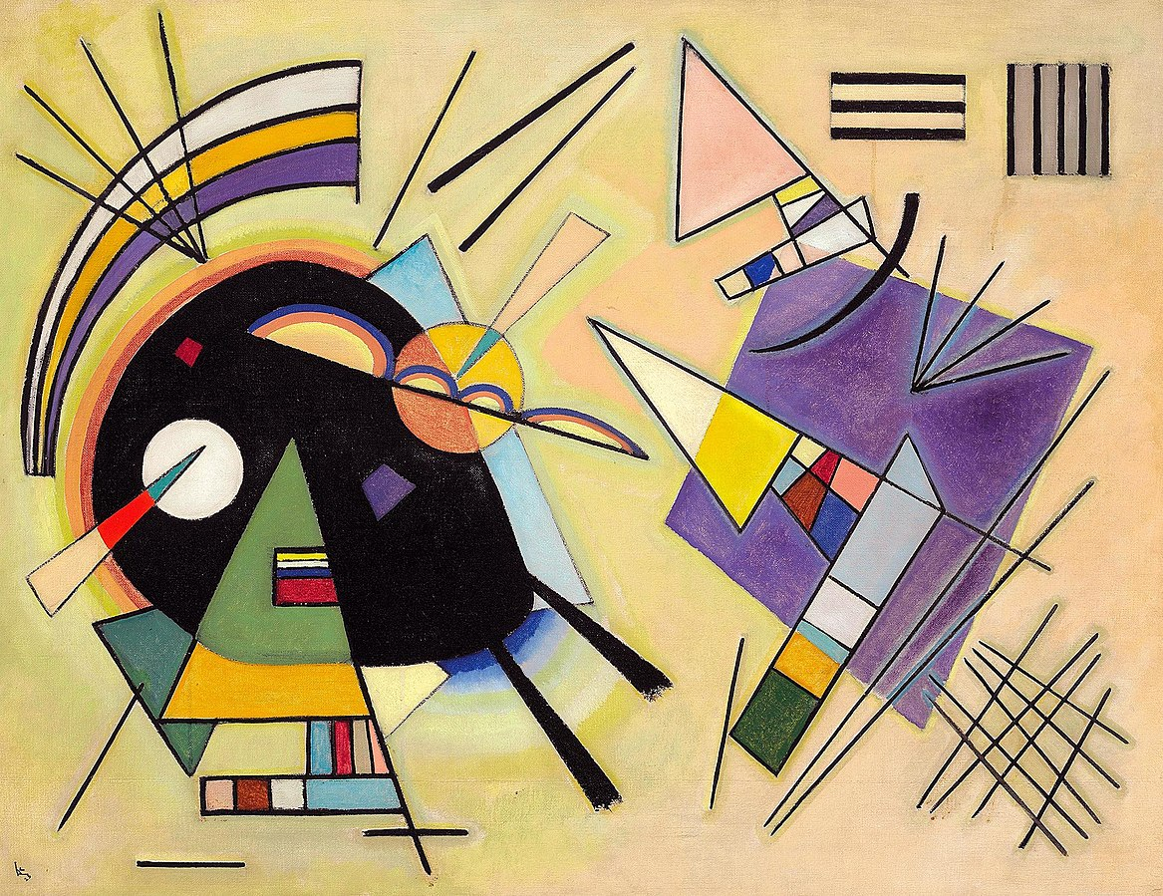
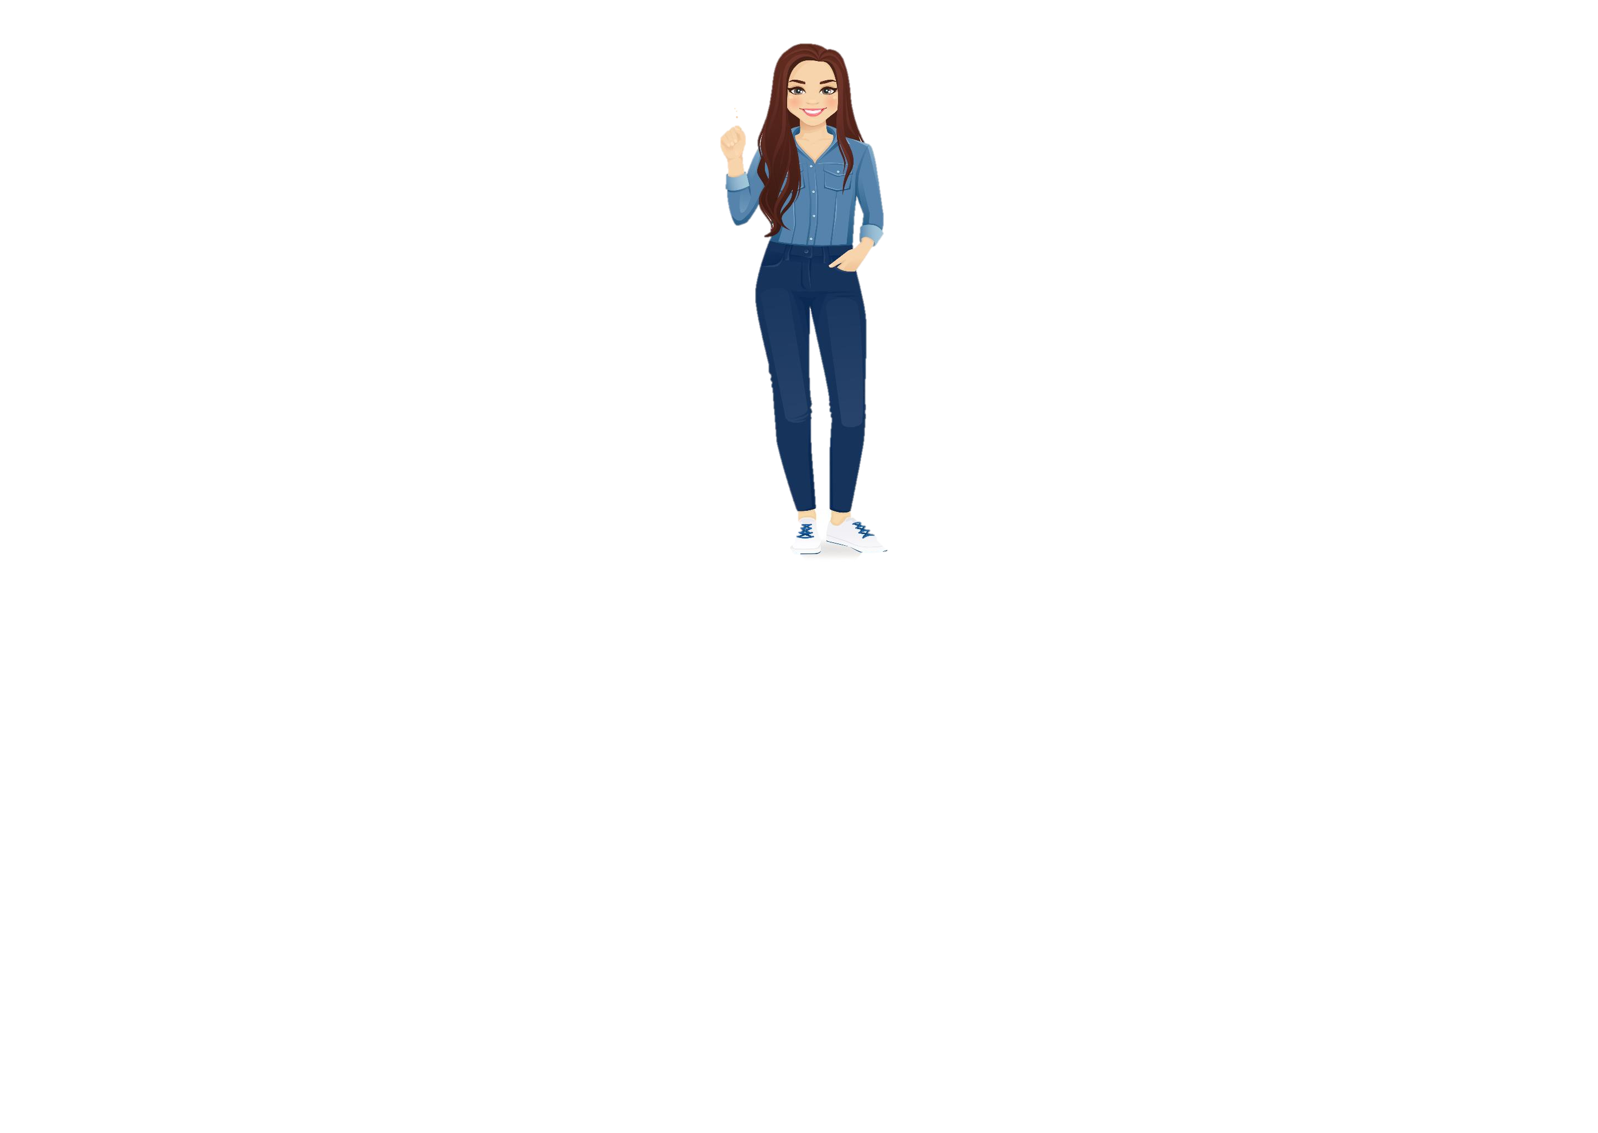
חפשו משולשים בציור של האומן וסילי קנדינסקי.
קנדינסקי, שחור וסגול, ‏1923, שמן על קנבס. מתוך: https://commons.wikimedia.org/w/index.php?curid=19016716
מתוך יחידת הוראה מתוקשבת לכיתה ג-זוויות

Slide 7
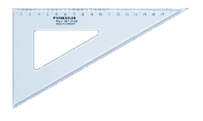

עדי סימן את המשולש שלפניכם:
חדה
ישרה
2
1
3
חדה
אילו זוויות יש בצורה שלי?
זה משולש ישר־זווית. יש בו זווית אחת ישרה.
איזה משולש סימן עדי?
מצאו משולשים יישרי־זווית נוספים.
האם יש משולשים חדי־זוויות?
האם מצאתם משולשים קהי־זווית?
לחצו עליי לבדיקה.
לחצו עליי לסימון הצורה שעדי מצא.
לחצו עליי להצגת תשובה.
מתוך יחידת הוראה מתוקשבת לכיתה ג-זוויות

